Slide 1

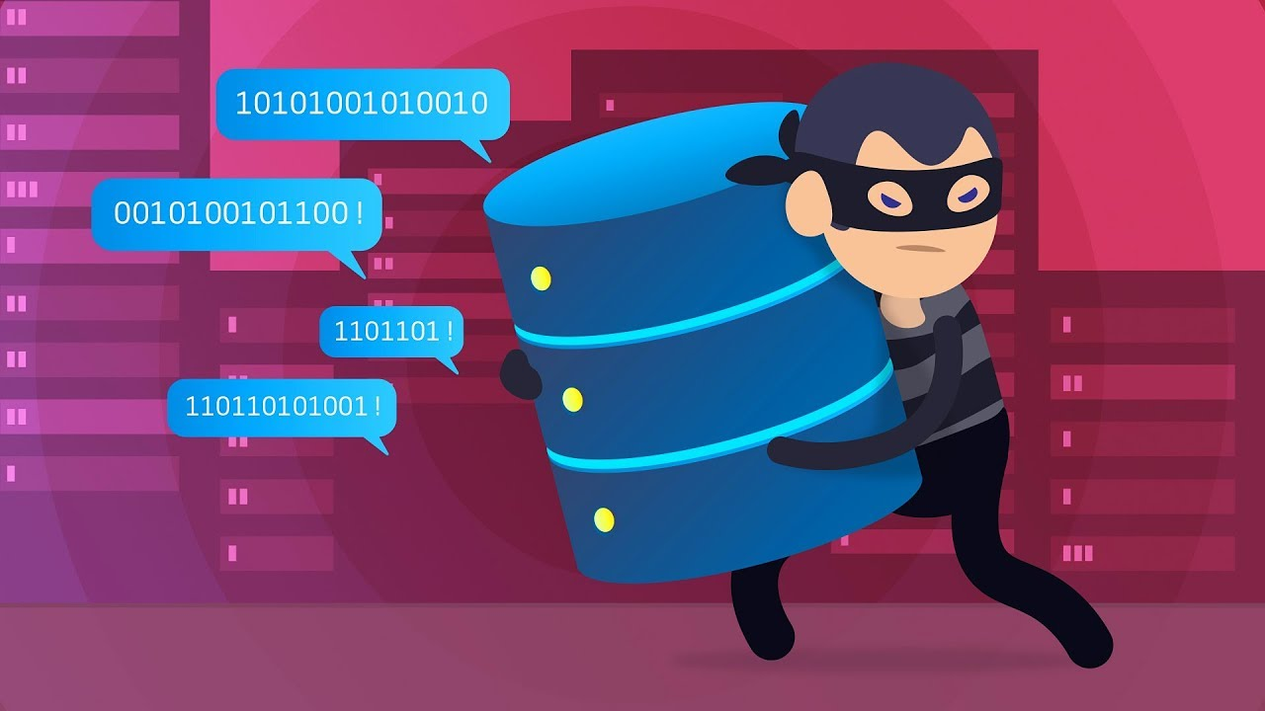

5 кейсов взломов известных компаний
CS-13-25
By:Akylbek

Slide 2
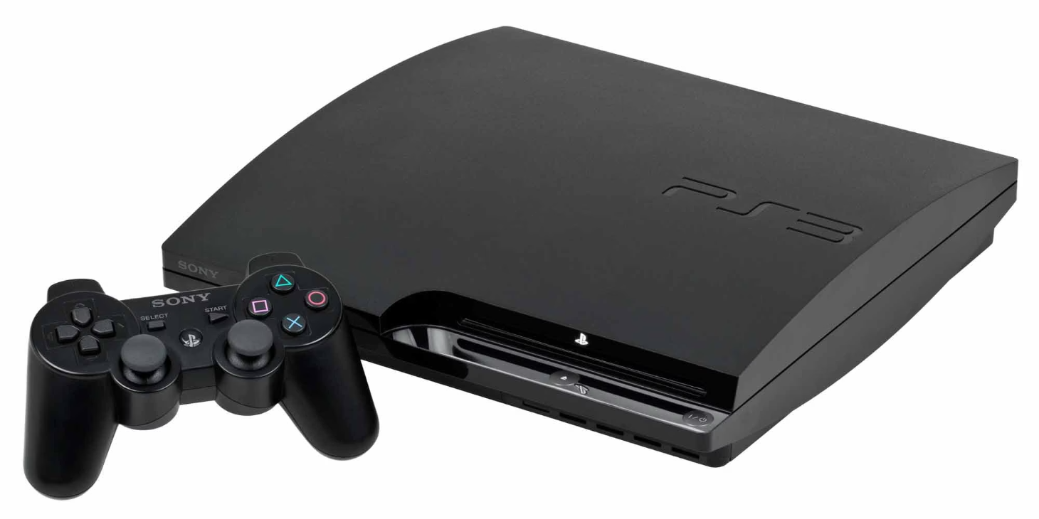
Взлом Sony PlayStation Network (2011)
В апреле 2011 года игровая индустрия столкнулась с одним из самых масштабных взломов в истории. Хакеры получили доступ к данным 77 миллионов пользователей Sony PlayStation Network. Этот инцидент привел к утечке личных данных, включая имена, адреса, электронные почты, пароли и даже данные кредитных карт.
Сеть PlayStation Network оставалась недоступной почти целый месяц, что привело к огромным финансовым потерям для Sony, исчисляемым сотнями миллионов долларов. Этот взлом стал наглядным уроком, подчеркивающим критическую важность защиты личных данных и информации о платежах в онлайн-сервисах.

Slide 3
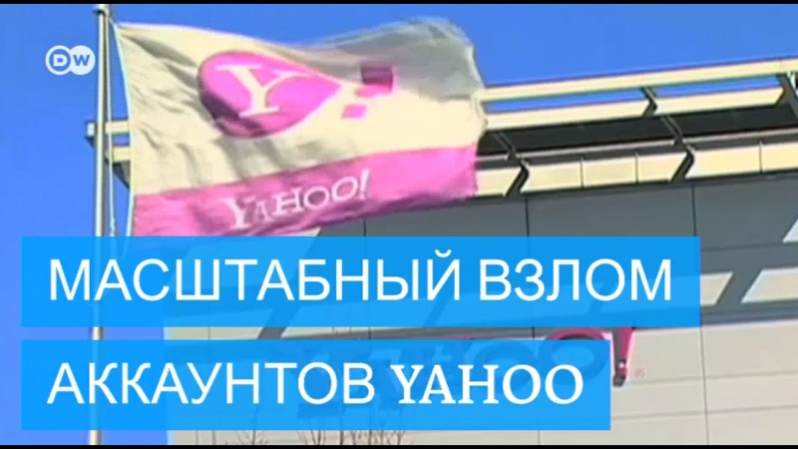

Взлом Yahoo (2013-2014)
Масштаб утечки
Похищенные данные
В результате двух кибератак, произошедших в 2013 и 2014 годах, были украдены данные более 3 миллиардов аккаунтов Yahoo. Это делает данный инцидент одним из крупнейших в истории по числу пострадавших пользователей.
В руках хакеров оказались имена пользователей, адреса электронной почты, пароли в хешированном виде, даты рождения, номера телефонов и даже секретные вопросы с ответами, что открыло широкие возможности для кражи личных данных.
Удар по репутации
Yahoo долгое время скрывала истинные масштабы утечки, что впоследствии сильно подорвало доверие пользователей и негативно сказалось на репутации компании, приведя к значительным убыткам и снижению стоимости активов.

Slide 4
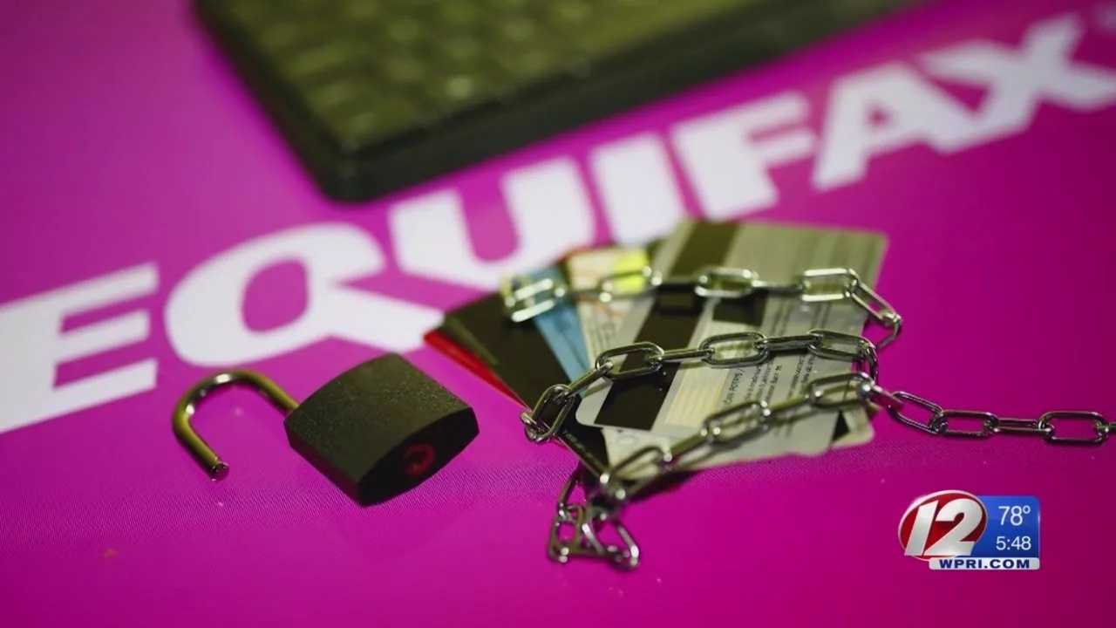
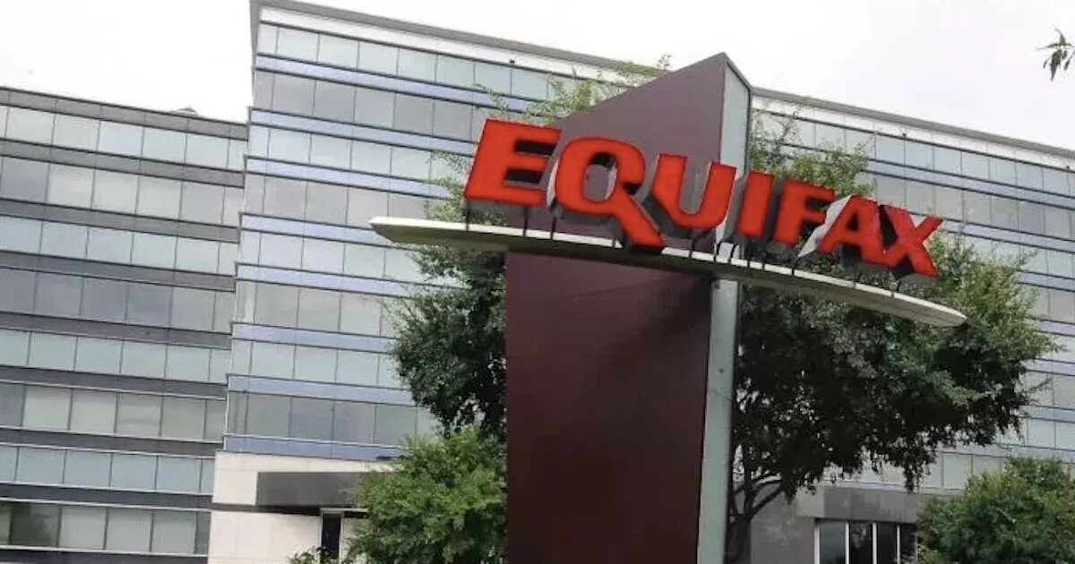
Взлом Equifax (2017)
В 2017 году одно из крупнейших кредитных бюро США, Equifax, стало жертвой масштабной кибератаки, в результате которой были украдены данные 147 миллионов человек. Этот инцидент затронул конфиденциальную информацию, включая номера социального страхования, даты рождения, адреса, номера водительских прав и даже данные кредитных карт.
Хакеры воспользовались уязвимостью в программном обеспечении компании, что подчеркнуло недостаточность мер безопасности. В конечном итоге Equifax пришлось выплатить штрафы на сотни миллионов долларов, а самый случай стал ярким примером того, насколько опасными могут быть утечки данных в финансовом секторе, где хранится наиболее чувствительная информация.

Slide 5

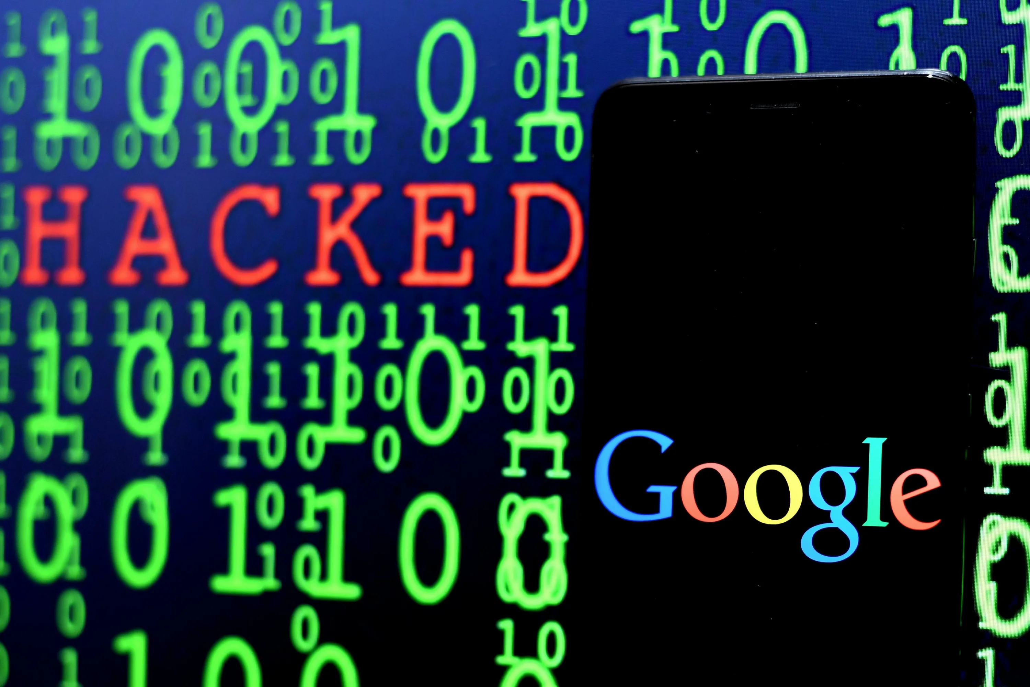
Взлом Google (2010)
В 2010 году Google подвергся сложной кибератаке, известной как операция «Аврора».
Источник атаки
Считается, что за атакой стояли хакеры из Китая, целью которых был шпионаж.
Цель шпионажа
Злоумышленники стремились получить доступ к аккаунтам сотрудников Google и журналистов, а также украсть интеллектуальную собственность компании.
Последствия для Google
В ответ на цензуру и кибератаки, Google частично приостановила свою работу в Китае, что привело к значительному изменению её стратегии на рынке.
Урок для корпораций
Этот инцидент стал сигналом для всех крупных корпораций о том, насколько важна кибербезопасность в условиях постоянно растущих геополитических угроз и промышленного шпионажа.

Slide 6
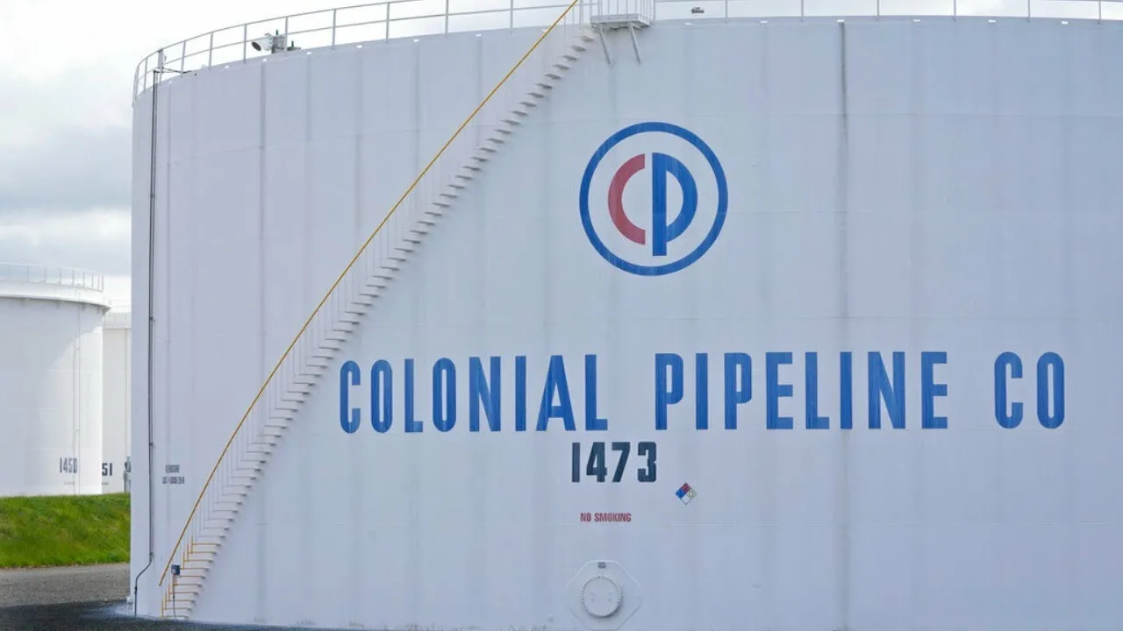
Взлом Colonial Pipeline (2021)
В мае 2021 года крупнейший нефтепровод США, Colonial Pipeline, стал жертвой вымогательской атаки, организованной хакерской группировкой DarkSide. Злоумышленники зашифровали данные компании и заблокировали работу нефтепровода, потребовав выкуп.
Остановка работы критически важной инфраструктуры вызвала серьезные последствия: дефицит топлива на Восточном побережье США и резкий рост цен на бензин. Компания была вынуждена заплатить выкуп в размере 4,4 миллиона долларов в криптовалюте. Этот инцидент ярко продемонстрировал уязвимость критической инфраструктуры перед кибератаками и подчеркнул необходимость усиления национальной кибербезопасности.

Slide 7
